Slide 2
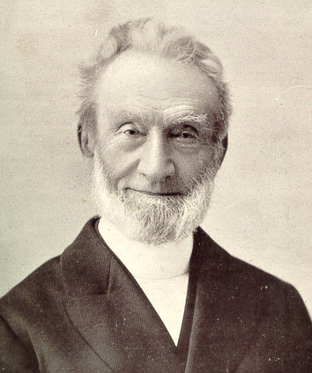
Georg Müller (1805-1898), Waisenvater von Bristol
wikimedia.org

Slide 3
Gottes umfassende Versorgung
1. Mose 46,28-47,31
Persönliche Fürsorge im Leben des Gläubigen (46,28-30)
Nationale Fürsorge in der Heilsgeschichte (46,31-47,12)
Universale Fürsorge in der Weltgeschichte (47,13-26)
Innerliche Fürsorge im Herzen des Gläubigen (47,27-31)

Slide 4
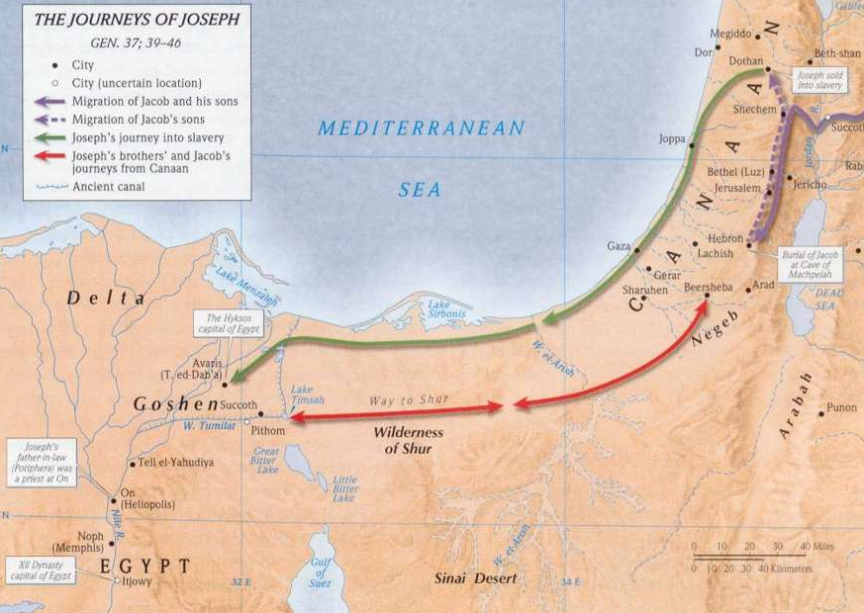
1. Persönliche Fürsorge im Leben des Gläubigen
oteripedia.de
Gottes umfassende Versorgung

Slide 5
1. Persönliche Fürsorge im Leben des Gläubigen
Jakobs Lebenswunsch geht in Erfüllung (1. Mose 45,30; 48,11; vgl. 1. Mose 37,35; 42,38; 44,29)
➔ Richte deine Bitten an Gott (Matthäus 7,7; Jakobs 4,2)
Gottes Fürsorge und deine Priorität (Matthäus 6,25-33; vgl. Psalm, 37,4; Philipper 4,10-13.19; 1. Timotheus 6,6)
einwie.com
Gottes umfassende Versorgung

Slide 6
2. Nationale Fürsorge in der Heilsgeschichte
Viehzucht als Grund für Absonderung in Goschen (1. Mose 30,35; 34,5M 37,12)
Jakob segnet den Pharao (siehe 1. Mose 12,1-3; vgl. 1. Mose 14,19; Hebräer 7,7)
„Die Fremdlingschaft – wenige und böse Tage“ (1. Mose 37,35; 45,27; vgl. 48,15; Psalm 39,4-5; Hiob 14,1; Jakobus 4,14)
Abrahamssegen in Christus erfüllt (1. Mose 12,1-3; Galater 3,8-14)
Gottes umfassende Versorgung

Slide 7
3. Universale Fürsorge in der Weltgeschichte
Gottes Wort als Grundlage (1. Mose 15,13)
Vier Phasen-Plan
Geld für Brot (vgl. 1. Mose 41,56; Sprüche 11,26)
Vieh für Brot
Land und Mensch für Brot (vgl. Nehemia 5,2; Hiob 2,4)
Pacht für Brot
Gottes allgemeine Fürsorge / Gnade (1. Mose 8,22; Matthäus 5,45)
➔ Bete Gott an!
Gottes umfassende Versorgung

Slide 8
4. Innerliche Fürsorge im Herzen des Gläubigen
„Das Ende von Jakobs Lebensweg bildet einen erfreulichen Gegensatz zu allen früheren Szenen seiner ereignisreichen Geschichte. Es erinnert an einen heiteren Abend nach einem stürmischen Tag: Die Sonne, die während des Tages hinter Wolken und Nebel verborgen war, geht in majestätischem Glanz unter, wobei sie mit ihren Strahlen den Himmel vergoldet und einen schönen Morgen verheißt. So ist es mit Jakob.“ (Charles Henry Mackintosh)
wallhere.com
Gottes umfassende Versorgung

Slide 9
4. Innerliche Fürsorge im Herzen des Gläubigen
Gottes Fürsorge an deinem inneren Menschen (2. Korinther 4,16; 1. Korinther 2,10-14;
➔ Gibt Gottes Wort und seinem Geist den Platz in deinem Leben! (Psalm 42,2; 119,20; 1. Thessalonicher 4,3; 1. Johannes 1,9; Epheser 5,18ff)
Gottes umfassende Versorgung

Slide 10
Gottes umfassende Versorgung
1. Mose 46,28-47,31
Persönliche Fürsorge im Leben des Gläubigen (46,28-30)
Nationale Fürsorge in der Heilsgeschichte (46,31-47,12)
Universale Fürsorge in der Weltgeschichte (47,13-26)
Innerliche Fürsorge im Herzen des Gläubigen (47,27-31)

